Slide 1
第八章 指针
授课教师：饶云波

Slide 2
本章要点
指针变量
取地址运算和间接寻址运算
指针赋值
指针作为参数
指针作为返回值

Slide 3
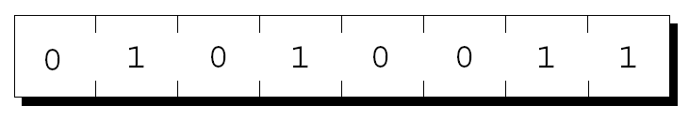
指针变量
理解指针的第一步是在机器级上观察指针表示的内容。
多数现代计算机将内存分割为字节（bytes），每个字节可以存储8位（bits）信息：

Slide 4
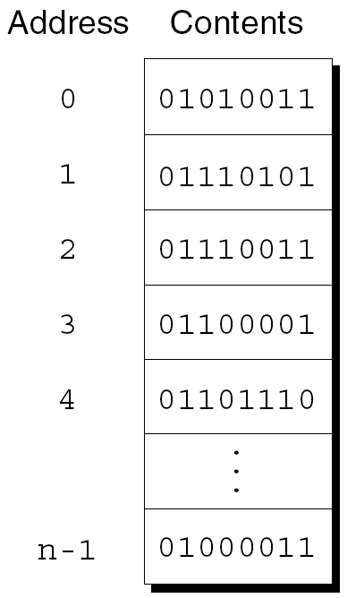
指针变量
每个字节都有唯一的地址（address ）。
可以把一个字节看作是一个存储数据的房间，字节的地址就相当于房间的编号。
如果内存中有 n 个字节，那么可以把这个这个内存空间的地址看作为0到n – 1的数：
Notes:
我们可以把一个字节看作是一个存储数据的房间，字节的地址就相当于房间的编号。

Slide 5
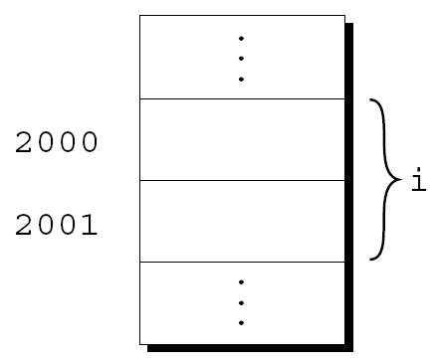
指针变量
程序中的每个变量占有一个或多个字节内存。
将第一个字节的地址称为变量的地址。
在下图中，变量 i 的地址是 2000：

Slide 6
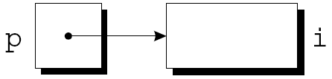
指针变量
可以用一种特殊的指针变量来存储内存地址。
当采用指针变量 p来存储变量i的地址时，我们通常说 p“指向” i。
指针变量就是存贮地址的特殊变量。
采用图形方式可以表达为：

Slide 7
声明指针变量
当声明一个指针变量时，变量名前必须加星号:
声明的指针变量 p 指向一个int型对象 。
int *p;
注意!!!
我们采用术语“对象”而不是“变量”，是因为p可以指向
不属于变量的内存区域。

Slide 8
声明指针变量
指针变量可以和其它变量一起出现在声明中
每个指针变量只能指向一种特定类型（引用类型）的对象：
int *p; /* points only to integers */
double *q; /* points only to doubles */
char *r; /* points only to characters */
具体引用类型没有限制
int i, j, a[10], b[20], *p, *q;
指针还可以指向指针

Slide 9
本章要点
指针变量
取地址运算和间接寻址运算
指针赋值
指针作为参数
指针作为返回值

Slide 10
取地址运算符和间接寻址运算符
C语言为指针变量提供了一对特殊的运算符：
&（取地址）运算符：用于得到变量的地址
*（间接寻址）运算符：用于访问指针所指向的对象

Slide 11
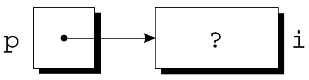
取址运算符
声明指针变量只是为指针留出空间，但并未将其指向任何对象：
初始化方法之一：用某个变量的地址对其进行赋值：
将变量i的地址赋给变量p ，结果是令p指向i
int i, j, a[10], b[20], *p, *q;
注意!!! 使用 p 之前对其进行初始化至关重要！
int i, *p;
…
p = &i;

Slide 12
取址运算符
在声明指针变量的同时也可以对其初始化：
甚至可以将整型变量 i 的声明和指针变量 p的声明合并到一条语句中：
int i;
int *p = &i;
int i, *p = &i;

Slide 13
间接寻址运算符
若指针变量指向了某个对象，可以使用 *（间接寻址运算符）访问存储在该对象中的内容。
如果 p 指向 i，*p 与 i 相同的值，可以采用以下方式输出i的值：
此时，*p 与 i 等价，改变 *p 的值，同时也会改变 i 的值。
对变量使用 & 运算符产生指向变量的指针，而对指针使用 *运算符则可以返回到原始变量：
printf("%d\n", *p);
j = *&i; /* same as j = i; */

Slide 14
间接寻址运算符
将间接寻址运算符用于未初始化的指针变量，错！会导致未定义的行为：
对未初始化的指针变量p进行赋值，错！若 p 本来指向有效地址，则会修改该地址空间的值，造成不规律的行为，甚至系统崩溃：
int *p;
printf("%d", *p); /* WRONG */
int *p;
*p = 1; /* WRONG */

Slide 15
本章要点
指针变量
取地址运算和间接寻址运算
指针赋值
指针作为参数
指针作为返回值

Slide 16
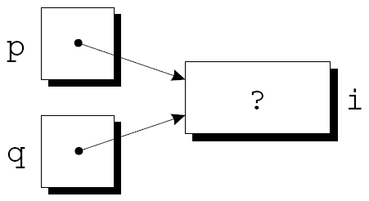
指针赋值
C语言允许使用赋值运算符对指向同种类型变量的指针进行赋值。
假设声明如下变量：
对指针进行赋值如下：
赋值的结果是：指针q与p指向相同的位置：
int i, j, *p, *q;
p = &i; q = p;

Slide 17

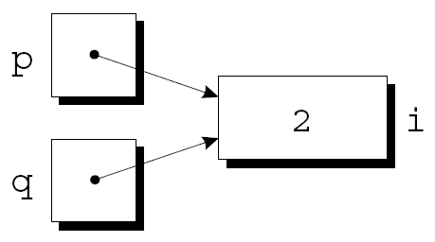
指针赋值
如果 p 和 q 指向变量 i，无论对 *p 或 *q 赋值，*p, *q, i等价变化，因为它们都代表同一对象，比如：
*p = 1;
*q = 2;
请注意：任意数量的指针变量都可以指向同一个对象

Slide 18
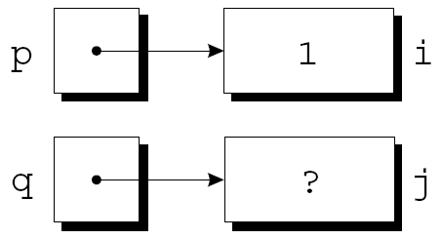
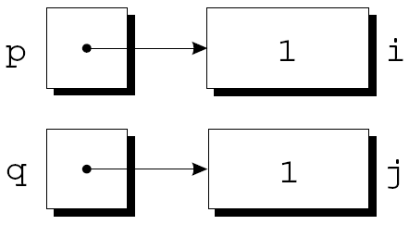
指针赋值
请注意区别“指针赋值”与“指针所指向的对象间的赋值”
q = p; 完全不同于 *q = *p;
p = &i;
q = &j;
i = 1;
*q = *p;
j = i;

Slide 19
本章要点
指针变量
取地址运算和间接寻址运算
指针赋值
指针作为参数
指针作为返回值

Slide 20
指针用作参数
用途？
原理：
C语言用值进行参数传递，故而用作实参的变量的值无法被改变。
若传入函数的是“指向变量的指针”而非变量本身，则根据上述规则，指针的值不会被改变，但指针所指向的对象的值却可以在函数中被修订。
如果函数有多个结果需要输出，怎么办???
一个retrun value搞不定！
指针用作参数用途1：帮助函数输出多个运行结果

Slide 21
指针用作参数
范例1：
void decompose(double x, long *int_part, double *frac_part)
{
*int_part = (long) x;
*frac_part = x - *int_part;
}

Slide 22
指针用作参数
范例1：
假设函数调用：
函数调用结果:
实参传入的是变量 i 和 d 的指针，故而在函数decompose内，修改*int_part就等同于修改 i，修改*frac_part就等同于修改 d。
void decompose(double x, long *int_part, double *frac_part)
{
*int_part = (long) x;
*frac_part = x - *int_part;
}
decompose(3.14159, &i, &d);
int_part 指向 i ，而 frac_part 指向 d

Slide 23
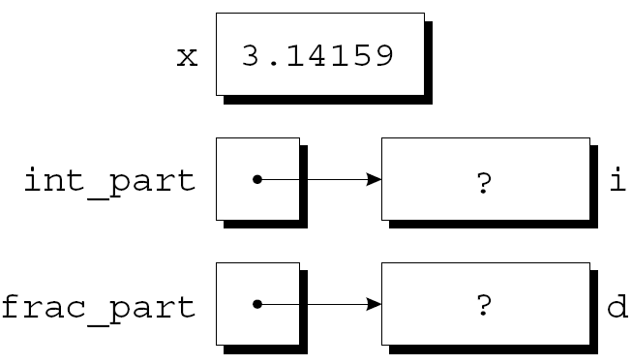
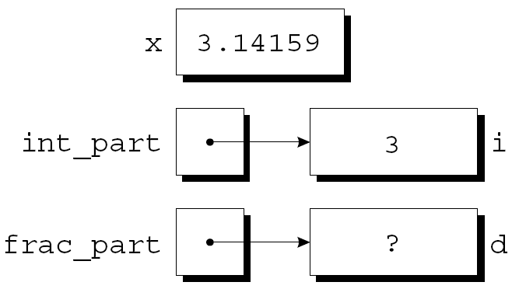
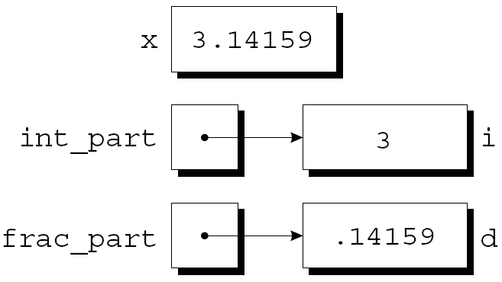
指针用作参数
范例1：
假设函数调用：
函数调用结果:
void decompose(double x, long *int_part, double *frac_part)
{
*int_part = (long) x;
*frac_part = x - *int_part;
}
decompose(3.14159, &i, &d);
int_part 指向 i ，而 frac_part 指向 d

Slide 24
指针用作参数
int i, *p;
…
p = &i;
scanf("%d", p);
范例2：
scanf函数接受的实参必须是指针，否则出错！
int i;
…
scanf("%d", &i);
scanf(“%d”, i);/*WRONG，读入的数被存入i中整数指向的地址，危险*/
scanf(“%d”, &p);/*WRONG，读入的数被存在p中而不是i中，危险*/

Slide 25



#include <stdio.h>
int main(int argc, char *argv[])
{
int i,*p=&i;
printf("Enter a number: ");
scanf(“%d”, p);
printf("i=%d\n",i);
return 0;
}
scanf(“%d”, &i);
scanf(“%d”, i); /*WRONG，读入的数被存入i中整数指向的地址，危险*/
scanf(“%d”, &p); /*WRONG，读入的数被存在p中而不是i中，危险*/

Slide 26
程序：找出数组中的最大和最小元素
程序maxmin.c 使用名为 max_min 的函数来找出数组中的最大和最小元素。
max_min函数的原型：
void max_min(int a[], int n, int *max, int *min);
max_min函数调用示例：
max_min(b, N, &big, &small);
当max_min 找到数组 b中的最大元素时，采用给*max赋值的方式将其存储到 big 中。
当max_min 找到数组 b中的最小元素时，采用给*min赋值的方式将其存储到 small 中
程序max_min.c 将会首先从终端读入10个数到一个数组中，然后将该数组传递给max_min函数，最后现实出结果：
Enter 10 numbers: 34 82 49 102 7 94 23 11 50 31
Largest: 102
Smallest: 7

Slide 27
#include <stdio.h>
#define N 10
void max_min(int a[], int n, int *max, int *min);
int main(void)
{
int b[N], i, big, small;
printf("Enter %d numbers: ", N);
for (i = 0; i < N; i++)
scanf("%d", &b[i]);
max_min(b, N, &big, &small);
printf("Largest: %d\n", big);
printf("Smallest: %d\n", small);
return 0;
}
34 82 49 102 7 94 23 11 50 31
void max_min(int a[], int n, int *max, int *min)
{
int i;
*max = *min = a[0];
for (i = 1; i < n; i++) {
if (a[i] > *max)
*max = a[i];
else if (a[i] < *min)
*min = a[i];
}
}

Slide 28
用 const 保护参数
调用函数时传入变量，若变量占用大量内存空间，那么传递变量的值将造成时间和空间上的浪费。
此时，不希望作为实参传入函数的指针所指向的对象内容被修改，怎么办？
指针用作参数用途2：传入指针而非变量提高传参效率！
使用const关键字确保函数不会修改指针参数所指向的对象!
void f(const int *p)
{
*p = 0; /* WRONG，编译器会提示错误 */
}

Slide 29
本章要点
指针变量
取地址运算和间接寻址运算
指针赋值
指针作为参数
指针作为返回值

Slide 30
指针作为返回值
int *max(int *a, int *b)
{
if (*a > *b)
return a;
else
return b;
}
C语言允许函数返回指针，比如：
假设函数调用：
函数调用结束后，p 指向 i 或 j 其中之一。
int *p, i, j;
…
p = max(&i, &j);

Slide 31
指针作为返回值
函数返回的指针：
可以是作为实参传入的指针
可以是指向外部变量的指针
可以是指向声明为static的局部变量的指针
绝对不可以是指向自动局部变量的指针！函数返回时此类变量不复存在！
int *f(void)
{
int i;
…;
return &i; /*WRONG*/
}

Slide 32
指针作为返回值
指针可以指向数组元素：
函数若有数组作为参数，设计函数时，可以返回一个指向数组中特定元素的指针，如：
函数调用方可通过返回的指针定位数组中的特定元素，并加以使用。
设a 为数组，则&a[i]为指向数组a中元素i的指针
int *find_middle(int a[], int n)
{
return &a[n/2];
}

